Slide 1
Основополагающей взаимосвязи между размерами костей и экологическими группами
Выполнили: Студенты БФУ им. Иммануила Канта, 1 курс, биология
Сандригайло Карина и Лебедева Таисия
Ментор: Ушакова К.Э.

Slide 2
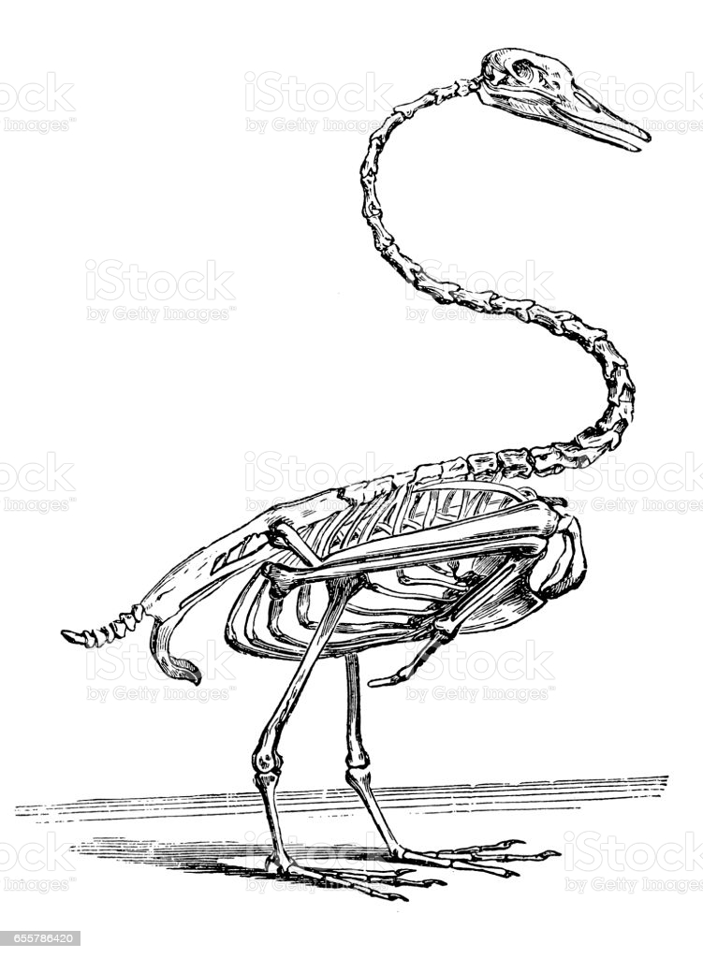
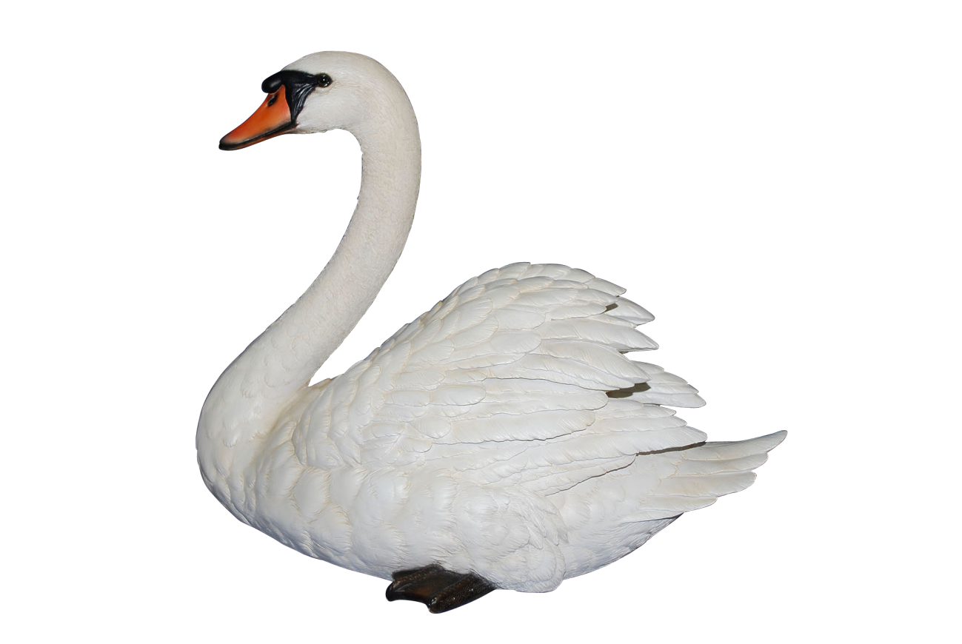
Общая идея
Взаимосвязь между размерами костей и экологическими группами птиц
Птица Длина/диаметр кости Экологическая группа
Плавающие птицы

Slide 3
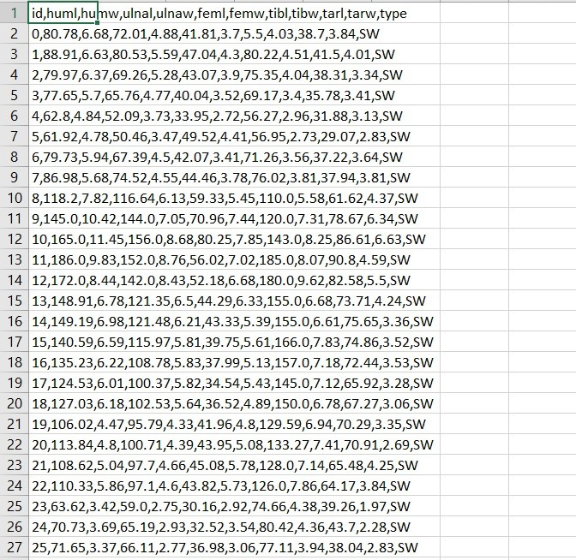
Исходные данные
Таблица excel с данными о 420 птицах
Длина и диаметр плечевой кости (huml, humw) Длина и диаметр локтевой кости (ulnal, ulnaw) Длина и диаметр бедренной кости (feml, femw) Длина и диаметр тибиотарзуса (tibl,tibw) Длина и диаметр предплюсны (tarl,tarw)
Плавающих птиц – 116 Болотных – 64
Наземных – 23
Хищных – 48
Сканирующих – 38
Поющих – 124

Slide 4
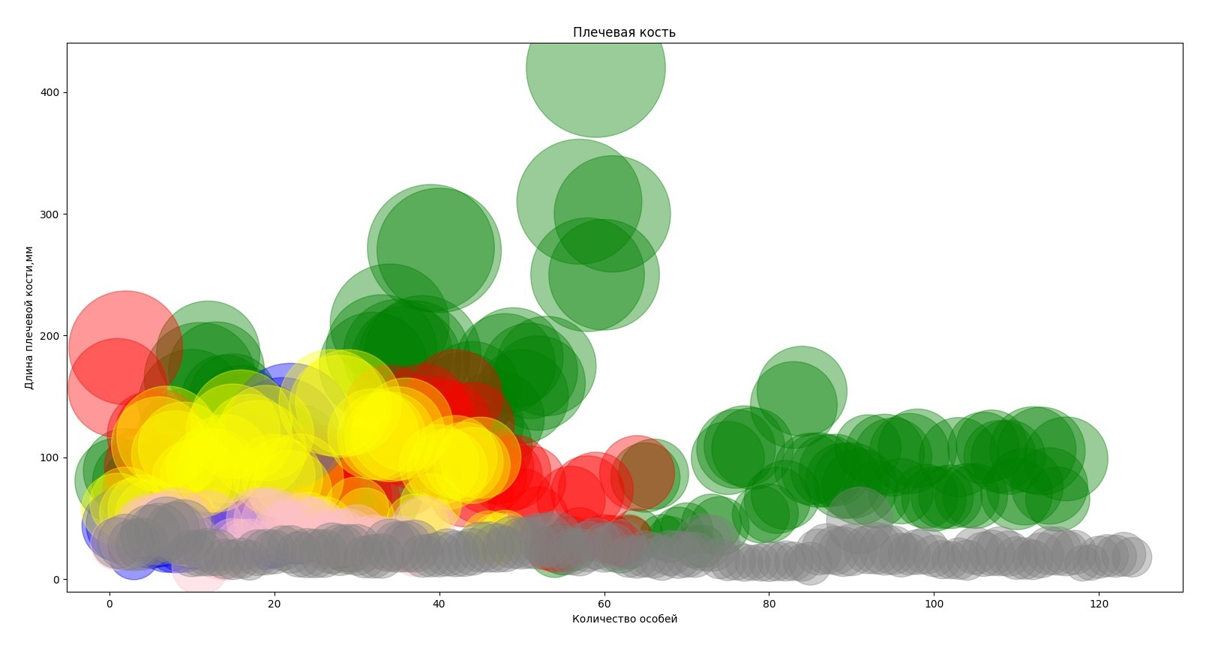
Визуализация данных Плечевая кость

Slide 5
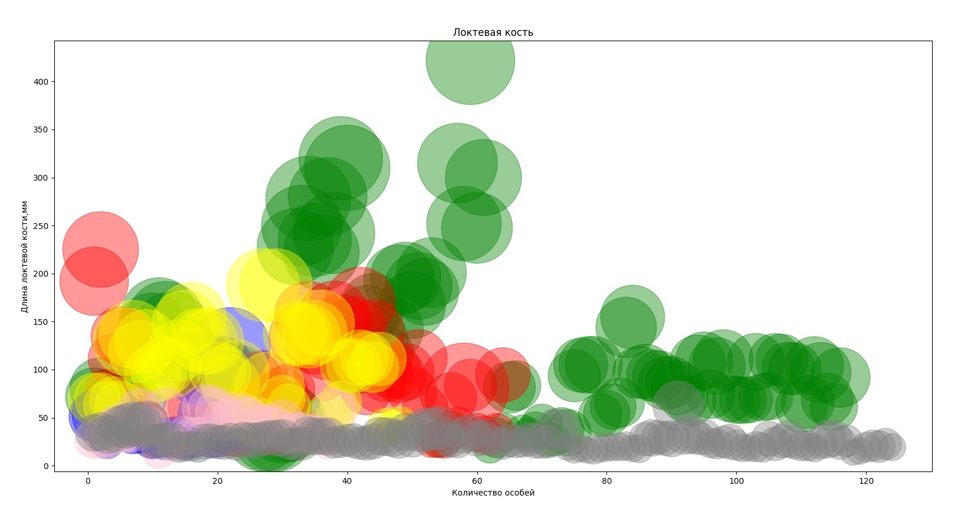
Локтевая кость

Slide 6
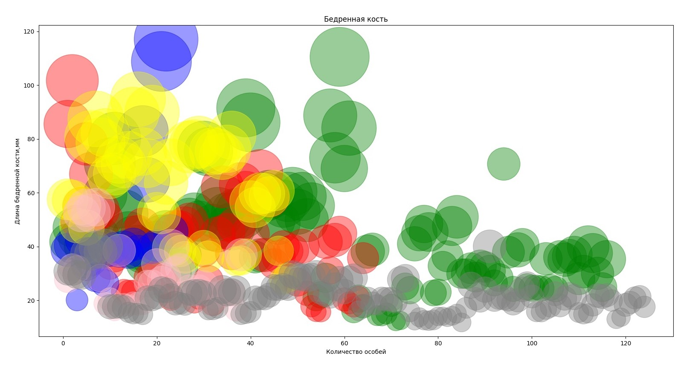
Бедренная кость

Slide 7
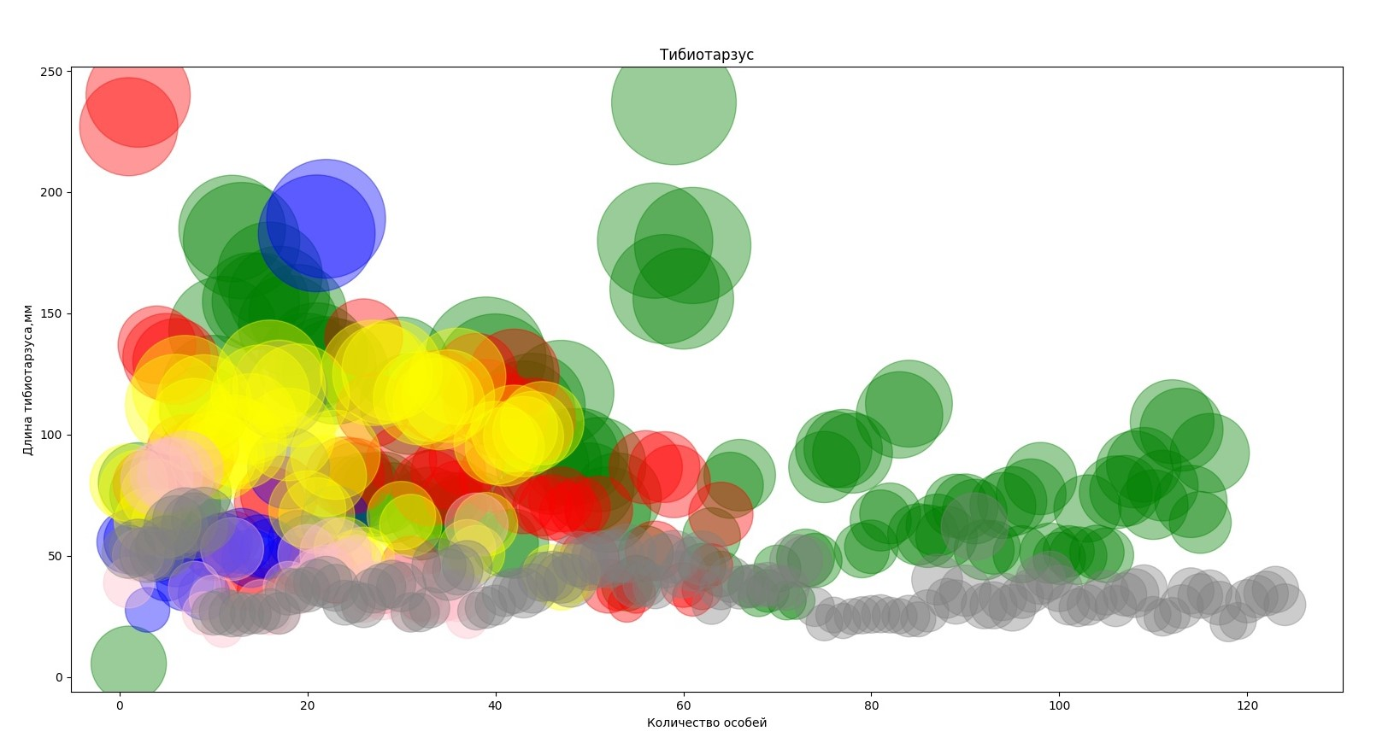
Тибиотарзус

Slide 8
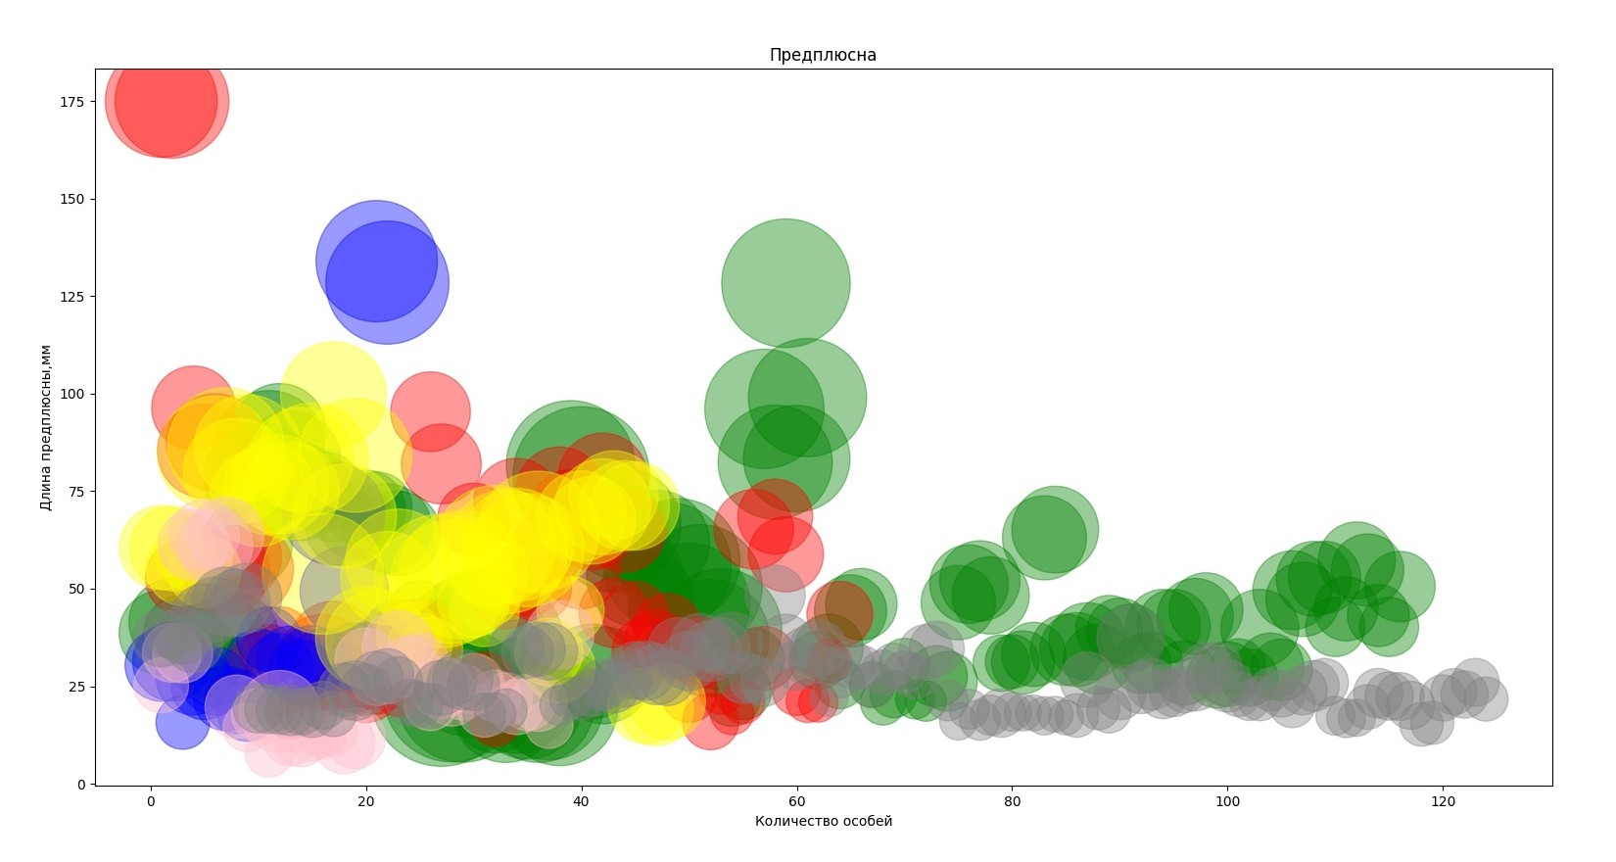
Предплюсна

Slide 9
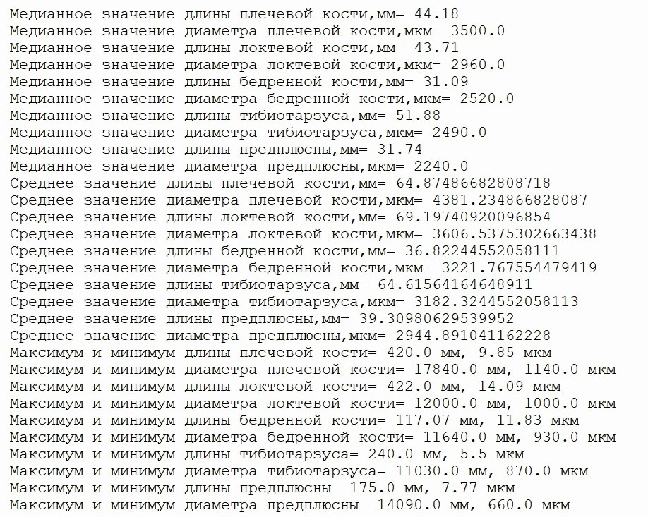
Статистический анализ
Медианы
Средние значения
Максимумы и минимумы

Slide 10
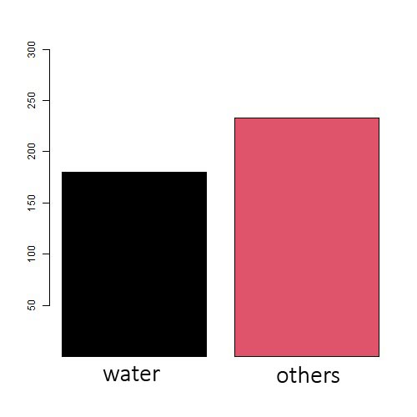
Классификация

Slide 11
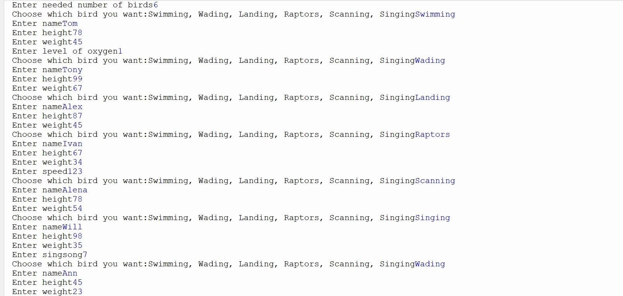
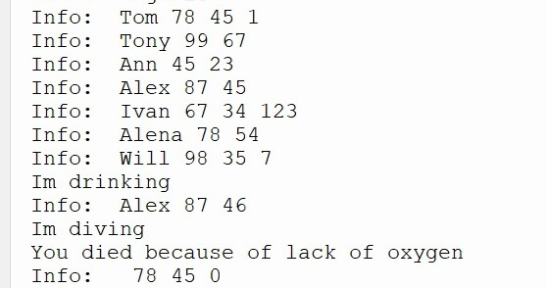
Симуляция птичьего мира

Slide 12
GitHub
https://github.com/tayalebedeva/hackaton_2021

